Slide 1

Обособленные члены предложения.
Обобщение изученного

Slide 2

Какое предложение «лишнее»?
Объясните свой выбор
И звезды слушают меня лучами радостно играя.
Поля покрытые росой наполняли воздух нежным ароматом.
В тихой воде дробясь отражаются огни кораблей.
В утренней капле воды отражается весь радужный мир.

Slide 3

Цель:
повторить и закрепить понятие об обособлении как о смысловом и интонационном выделении;
раскрыть роль обособленных членов в предложении;
совершенствовать умение находить обособленные члены предложения и пунктуационно правильно оформлять их.

Slide 4

Экспресс-опрос
Какие члены предложения называются обособленными?
Назовите известные вам обособленные члены предложения.
Чем выражены обособленные определения?
Что относится к обособленным обстоятельствам?
Что такое уточняющие члены предложения?
Могут ли обособляться дополнения?
Как выражается интонация обособления?

Slide 5

Укажите обособленные члены в предложениях, расставьте знаки препинания
Юный лес в зеленый дым одетый теплых гроз нетерпеливо ждет.
На ручей рябой и пестрый за листком летит листок.
Яблонька цветущая красавица глядела в распахнутое настежь окно.
Перепачканный краской малыш выглядел смешно.
Мы квалифицированные врачи обязаны помогать людям.

Slide 6

Обособленны определения и приложения
Любые определения и приложения, если они относятся к личному местоимению. | Стоящие после определяемого существительного: 1)согласованные распространённые определения и приложения; 2) согласованные нераспространённые однородные определения. | Стоящие перед определяемым существительным: 1) имеют добавочное обстоятельственное значение причины; 2) имеют добавочное обстоятельственное значение уступки
Она, совсем измученная дорогой, не могла идти дальше. Утомлённый новыми впечатлениями, я заснул ранее обыкновенного. | Небо, полное грозою, всё в зарницах трепетало. Мартовская ночь, облачная и туманная, окутала землю С | Раненный осколком, боец не покинул строя.

Slide 7
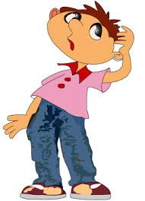
«Правильно-неправильно»
Проверьте расстановку знаков препинания в предложениях
Он работал на поле, спустя рукава.
Данко бросился вперёд, высоко держа горячее сердце, и, освещая им путь.
Под облаками, заливая воздух серебряными звуками, дрожали жаворонки.
На другое утро несмотря на упрашивание хозяев, Дарья Александровна собралась ехать.

Slide 8
Обособленные обстоятельства выражены
деепричастными оборотами и одиночными деепричастиями | существительным с предлогом несмотря на | существительными с предлогами благодаря, согласно, вопреки, в силу, в случае, по причине, ввиду, вследствие, если они распространены и стоят перед сказуемым.
Дождь лил, ровно и однообразно шумя по траве и деревьям. | Несмотря на поздний час, было душно. | Корабли, вследствие отсутствия мест в бухте, стояли в открытом море.

Slide 9

«Рассыпавшиеся» предложения
Соберите, расставьте знаки препинания
Туман, над, поднялся, в, лугом, низине.
Языки, например, не, склонения, имеют, некоторые, английский.
Изучаем, то есть, мы, предложении, науку, о, словосочетании, и, синтаксис.

Slide 10
Обособленные уточняющие члены предложения
(уточняют, конкретизируют, содержат дополнительную информацию)
Обстоятельства места | Обстоятельства времени | Обстоятельства образа действия
Я жду тебя в центре города, у кинотеатра. | Весной, в начале мая, особенно хорошо! | Он наивно, по-детски, вытер слезы.

Slide 11

Расставьте знаки препинания.
Укажите обособления
Сверх всяких ожиданий весна была холодной.
Рассказ очень понравился мне за исключением нескольких деталей.
Ни одного звука кроме дождевых капель,
не слышалось вокруг.
Наряду с благородными попадаются грибы попроще.

Slide 12
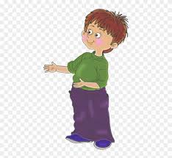
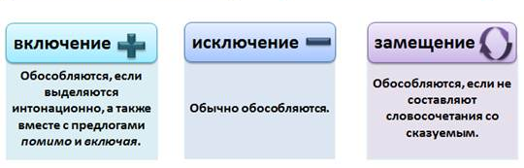
Обособленные дополнения
Выражены именами существительными с предлогами сверх, включая, наряду с,
за исключением, исключая, вместо, помимо, кроме
со значением включения, исключения, замещения.

Slide 13

Практикуемся
Ра(нн/н)ее весе(н, нн)ее утро прохладное и росистое. В небе ни облачка. Только на востоке ещ(е/о) толпятся бл(е/и)днея и тая с каждой минутой сизые предра(с,сс)ветные тучки. Весь бе(з/с)брежный степной простор кажется осыпа(нн, н)ым тонкой золотой пылью.
В густой, буйной траве дрожат переливаясь и вспыхивая разноцветными огнями бриллианты крупной росы. Степь весело пестрит цветами скромными синими колокольчиками белыми п(а/о)хучими ромашками дикой гвоздикой г(о/а)рящей пунц(о/е)выми пятнами. В утре(нн,н)ей прохладе разлит гор(?)кий здоровый запах полыни смеша(нн, н)ый с нежным похожим на миндаль ароматом повилики. Все блещ..т и нежит(?)ся и радос(?)но тянт(?)ся к ласковому солнышку.

Slide 14

Работа с текстом
Какова его тема?
Найдите предложение, в котором отражена главная мысль.
Назовите стиль речи.
Определите тип текста.
Расставьте и объясните знаки препинания.

Slide 15

«Корректор» исправьте грамматические ошибки в предложениях с обособленными членами
Выступившие старшеклассники на нашем собрании рассказали о жизни школы.
Во время экскурсии, которую организовали родители, которые давно обещали это сделать, мы узнали много нового.
Увлекающий чтением человек вызывает уважение окружающих.
Узнав его достаточно хорошо, наша дружба окрепла.
Глядя на положение дел, работы были ускорены.
Все ребята, выучившие правила обособления и успешно сдавшие зачет, чему были очень рады.

Slide 16


ДОМАШНЕЕ ЗАДАНИЕ
Упражнение: 488-А ( с.188 )

